Slide 1
CJBB84
Morfologie a korpus
8.00-9.30 G13
II.

Slide 2
Triviální a netriviální vyhledávání substantiv podle vzoru
Morfologické značkování neobsahuje informace o skloňovacím typu
Je možné vyhledat v korpusech lemmata skloňovaná podle určitého vzoru?

Slide 3
Formální vlastnosti substantiv a vzor
Zakončení a slovní druh (kos, sál, pila, žeň, chudě)
Zakončení a rod (kroj x zbroj, kůň x tůň)
sršeň, kredenc, káně, …
1. a 3. pozice (pražský systém)
Atributy k a g (brněnský systém)

Slide 4
Substantiva (N/k1)
Rod (tag: pozice 3/g)
Zakončení lemmatu

Slide 5
Slovní formulace
Najděte substantiva skloňovaná podle vzoru žena.
1. substantiva (N/k1)
2. feminina (F/gF)
3. lemma končí na a (.*a)

Slide 6
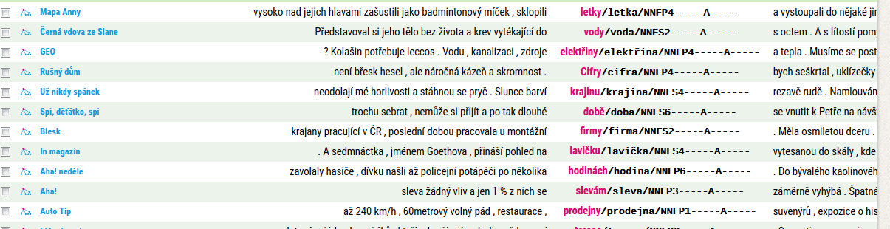
Cql dotaz
[tag="NNF.*" & lemma=".*a"]
[tag="k1gF.*" & lemma=".*a"]

Slide 7
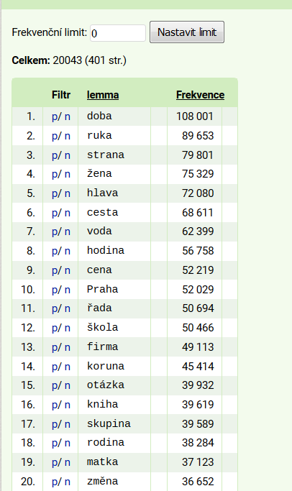
Počet lemmat (podle frekvence) skloňovaných podle vzoru žena v korpusu SYN2015

Slide 8
Lemmata rozpoznaná automatickou morfologickou analýzou
Nerozpoznaná lemmata
Mají slovní druh „nerozpoznaný“
Mají lemma=tvar, tudíž mohu pomocí atributu disjunkce vyjmenovat všechna přípustná zakončení. Problém: koncovková homonymie
[tag="X.*" & lemma=".*([ayěeubdfghklmnprstvz]|ou|ách|ám|ami)"]

Slide 9
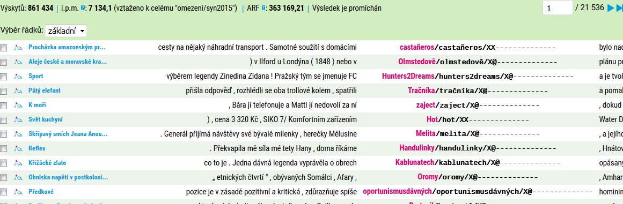
Výsledky

Slide 10
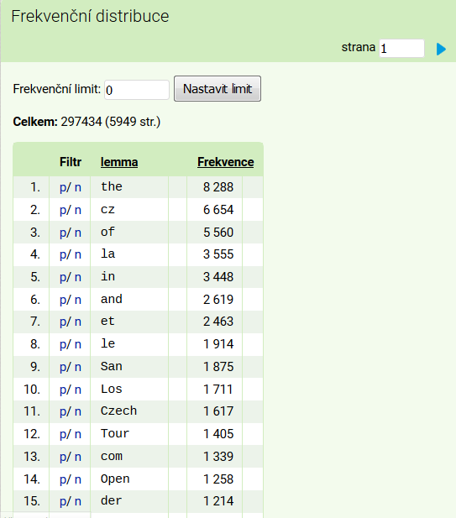
Frekvenční analýza

Slide 11
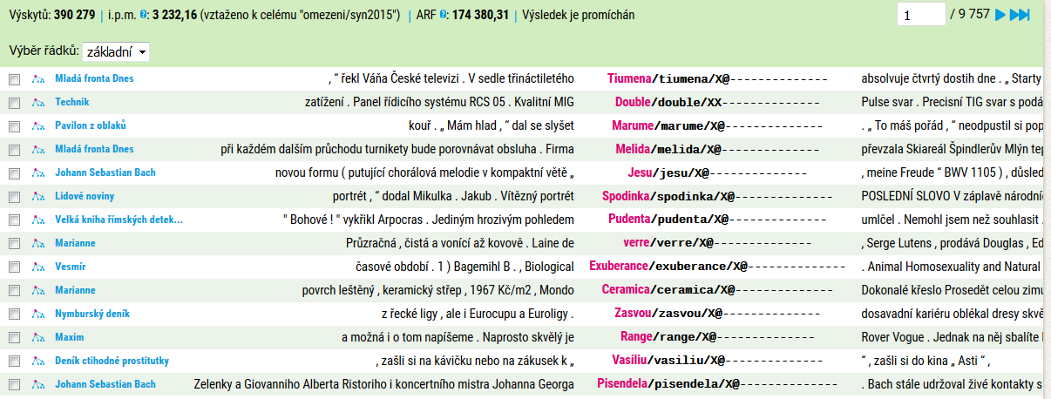
Zjednodušení dotazu
[tag="X.*" & lemma=".*([ayěeu]|ou|ách|ám|ami)"]

Slide 12
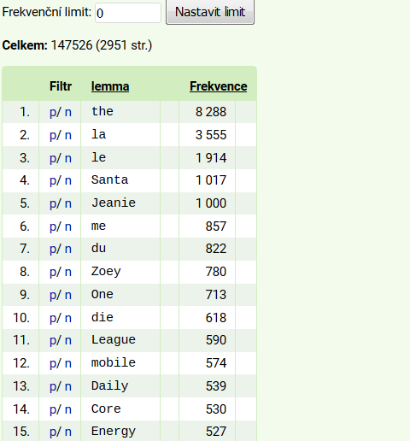
Příliš mnoho dat

Slide 13
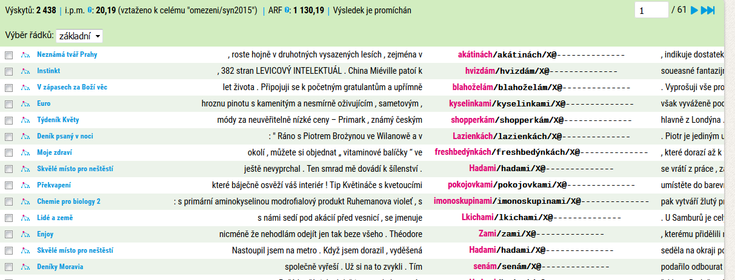
Ještě zjednodušíme
[tag="X.*" & lemma="(ách|ám|ami)"]

Slide 14
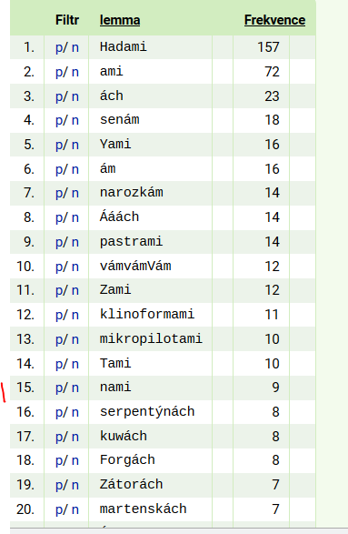
Alespoň něco

Slide 15
Vzory zjistitelné analogicky
U kterých vzorů kombinací formy lemmatu a morfologické informace o rodu získáme jednoznačný výsledek?
U kterých je postup složitější?

Slide 16
vzory s komplikovanějším postupem
pán a muž
hrad a stroj
píseň a kost
moře a kuře POZOR na dvě grafické varianty [eě]

Slide 17
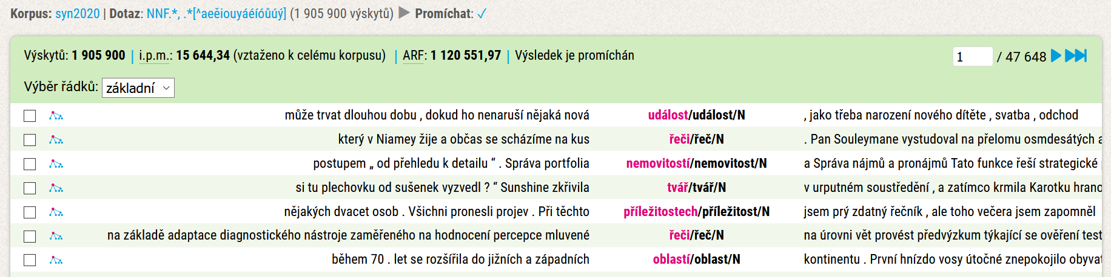
píseň/kost
[tag="NNF.*" & lemma=".*[^aeěiouyáéíóůúý]"]

Slide 18
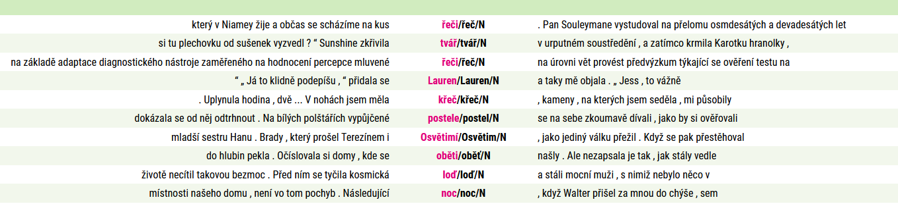
odstraníme lemmata na .*[oe]st

Slide 19
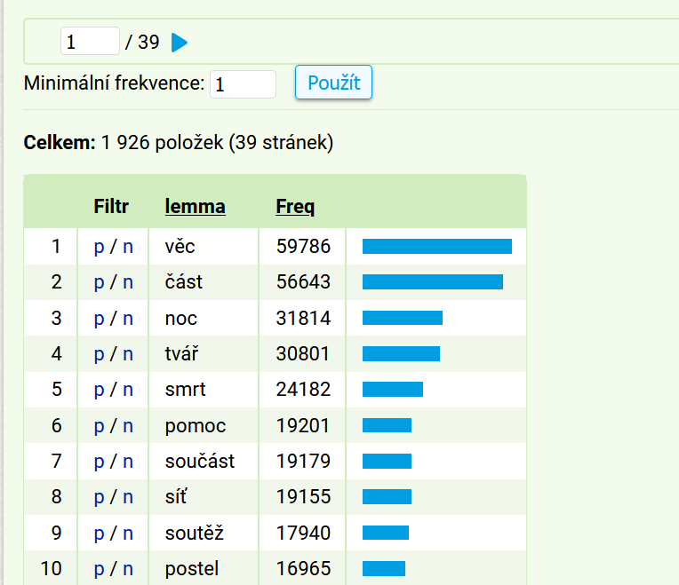
Jaká jsou další řešení?

Slide 20
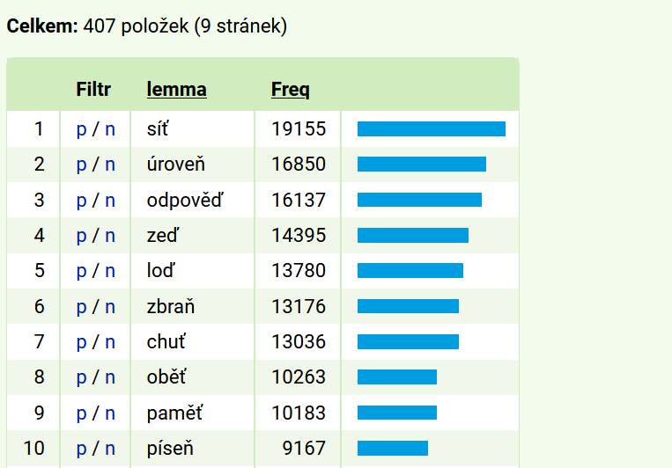
lemmata podle zakončení (např. na [ďťň])

Slide 21
Jak testovat kolísání mezi typy píseň/kost?
- eň ?
-ev ?
-el ?

Slide 22
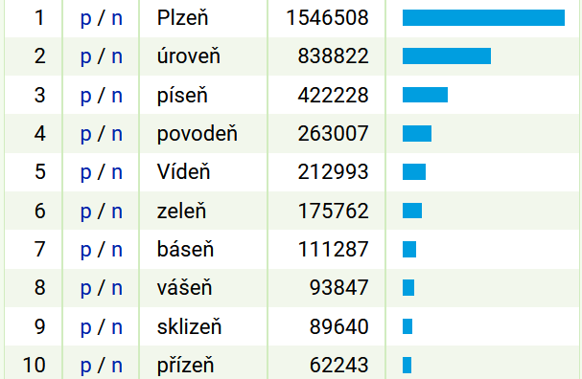
-eň

Slide 23
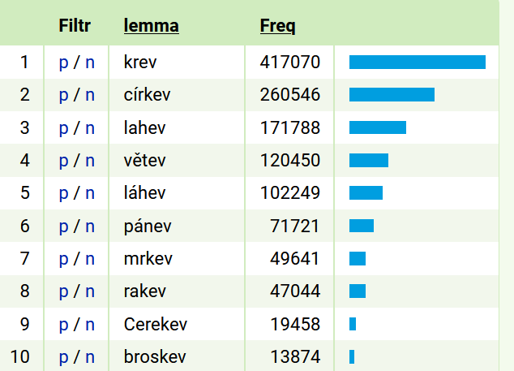
-ev

Slide 24
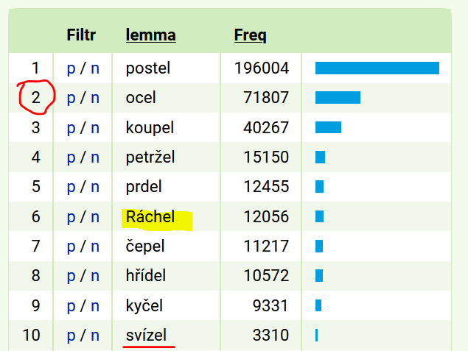
-el

Slide 25
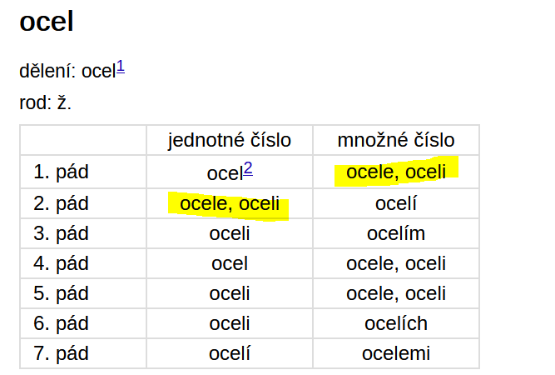
ocel

Slide 26
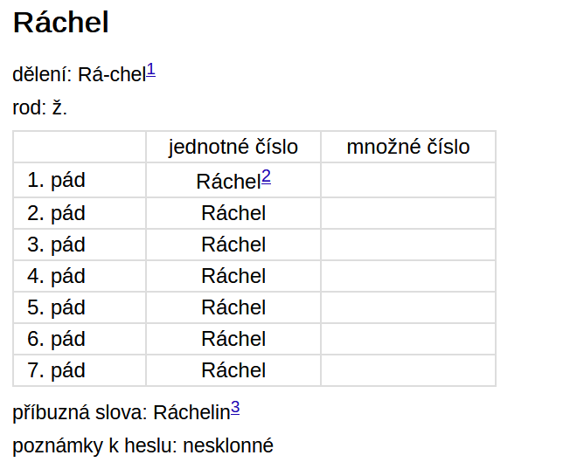
Ráchel

Slide 27
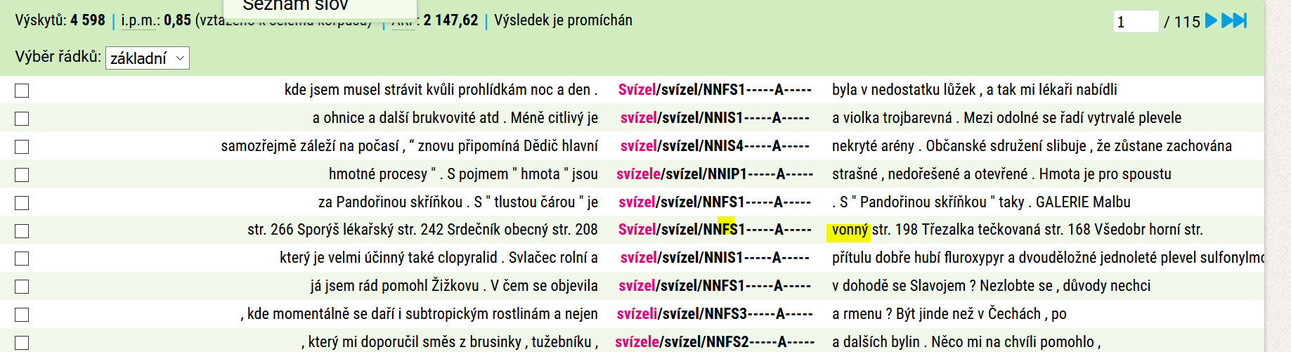
svízel

Slide 28
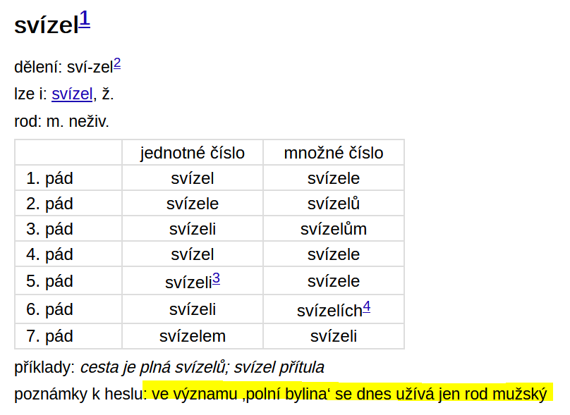
jaký to měl svízel, že byl v pušti sám

Slide 29
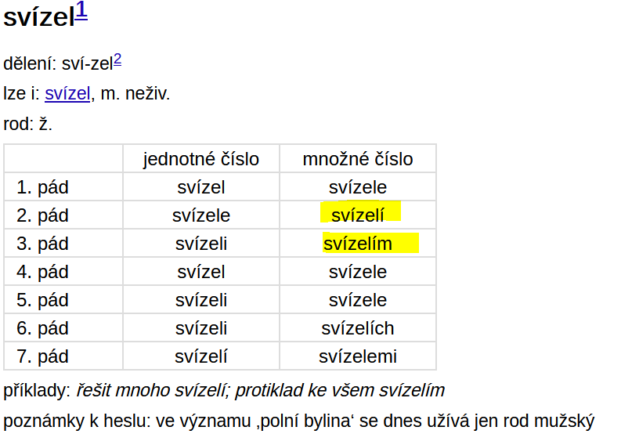
Navzdory všem svízelím dokázala ruská armáda financovat například vývoj a výrobu nové generace strategických raket.

Slide 30
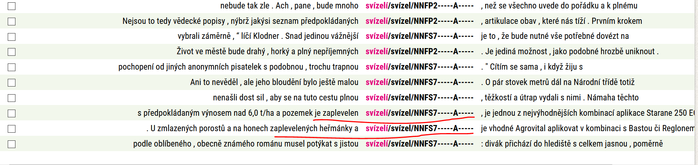
doklady z korpusu syn v8

Slide 31
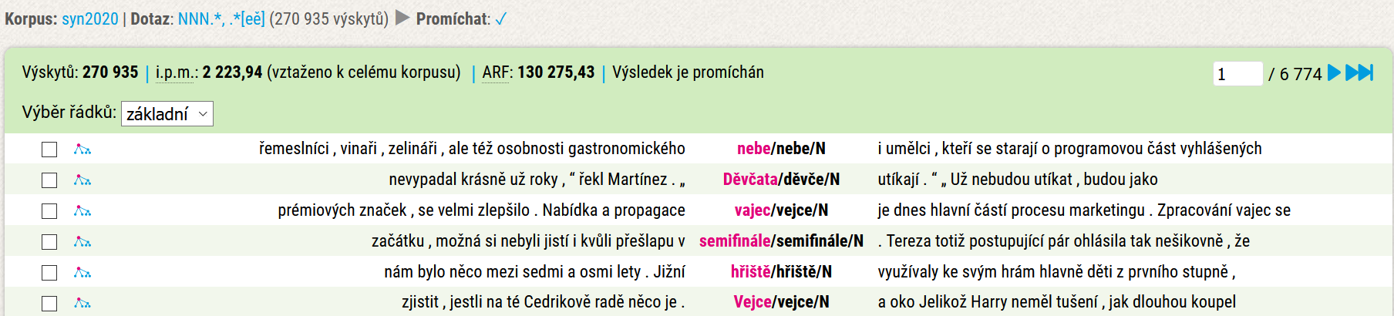
moře/kuře
[tag="NNN.*" & lemma=".*[eě]"]

Slide 32
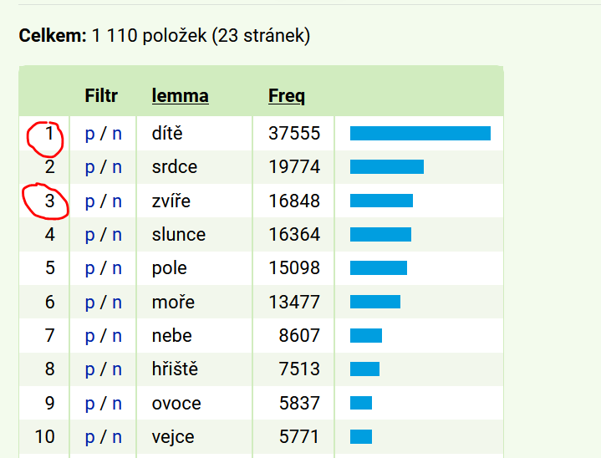
ruční analýza?

Slide 33
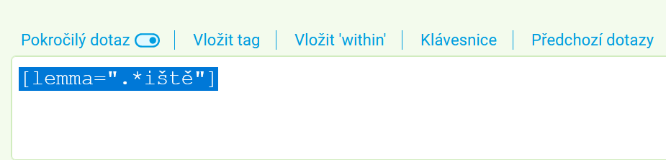
slovotvorné vlastnosti n-filtr: lemma=.*iště

Slide 34
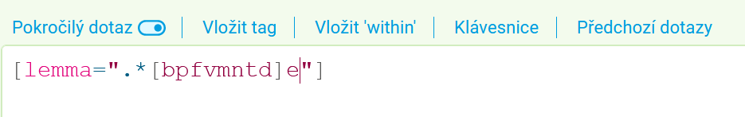
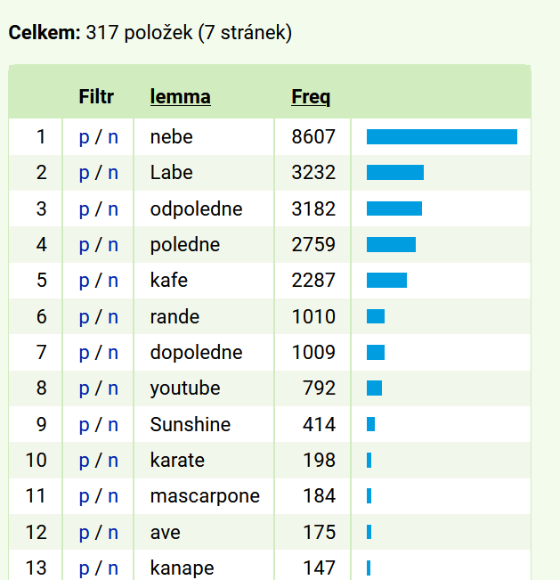
může neutrum typu kuře končit na [bpfvmntd]e?

Slide 35
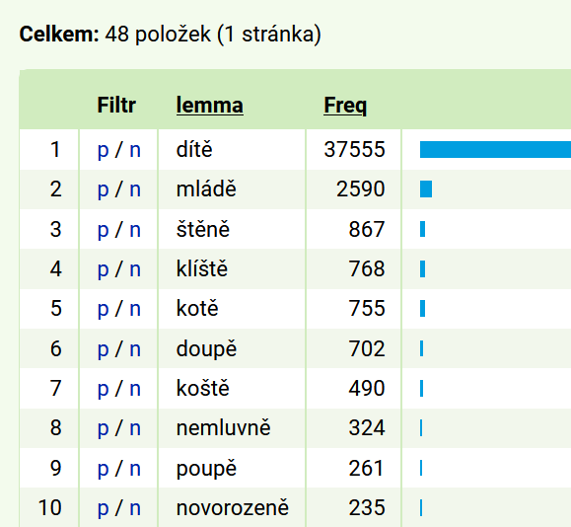
může neutrum typu moře končit na [bpfvmntd]ě, pokud nejde o substantivum tvořené sufixem -iště?

Slide 36
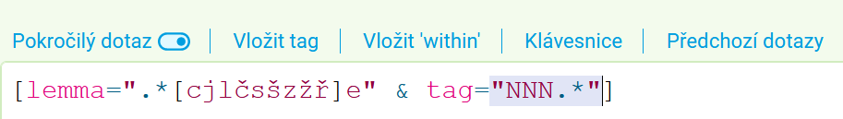
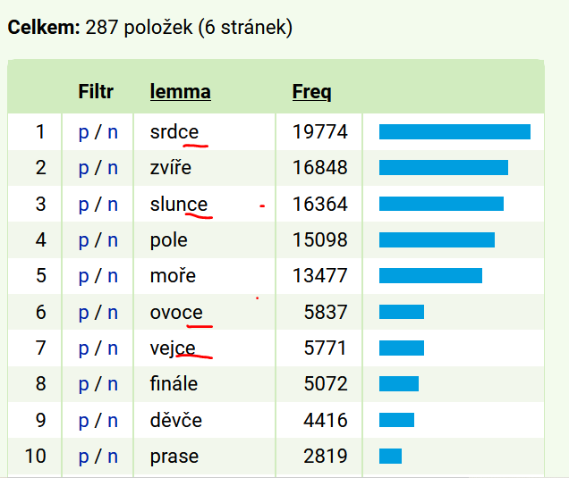
další zakončení

Slide 37
může neutrum typu kuře končit na –ce nebo -le?
Neutrum typu kuře nemůže končit na ce.
Neutrum typu kuře může končit na le (sele, tele, varle, batole, kůzle, …), ovšem nemůže končit na [aáil]le.
Neutrum typu kuře končí na se v případě substantiva prase, house, kose, zakončení na ze lze předpokládat (např. mládě vyzy – vyze). Lemma irbise (mládě irbisa), problém homonymie.

Slide 38
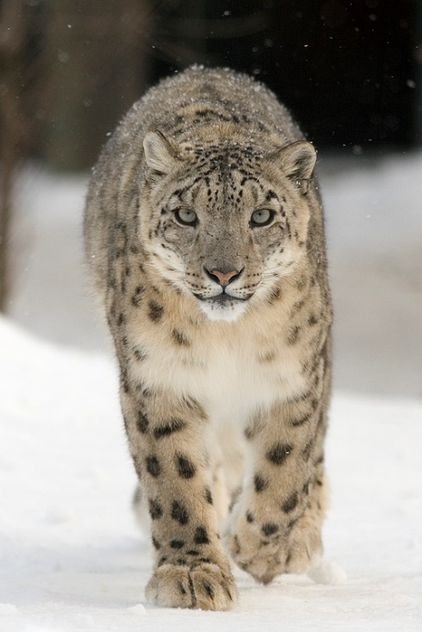
irbis (irbisa nebo irbise)

Slide 39
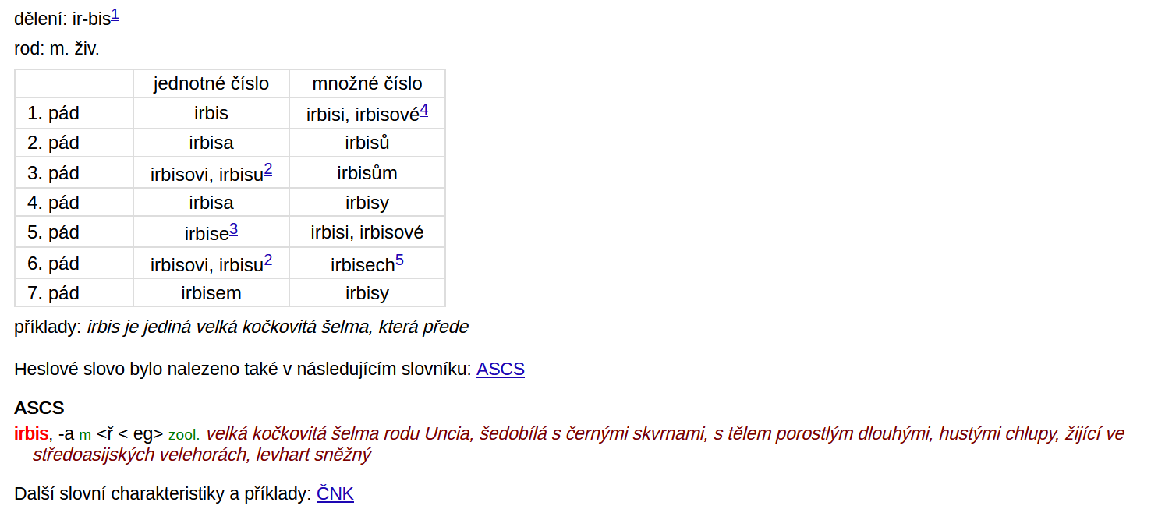
IJP

Slide 40
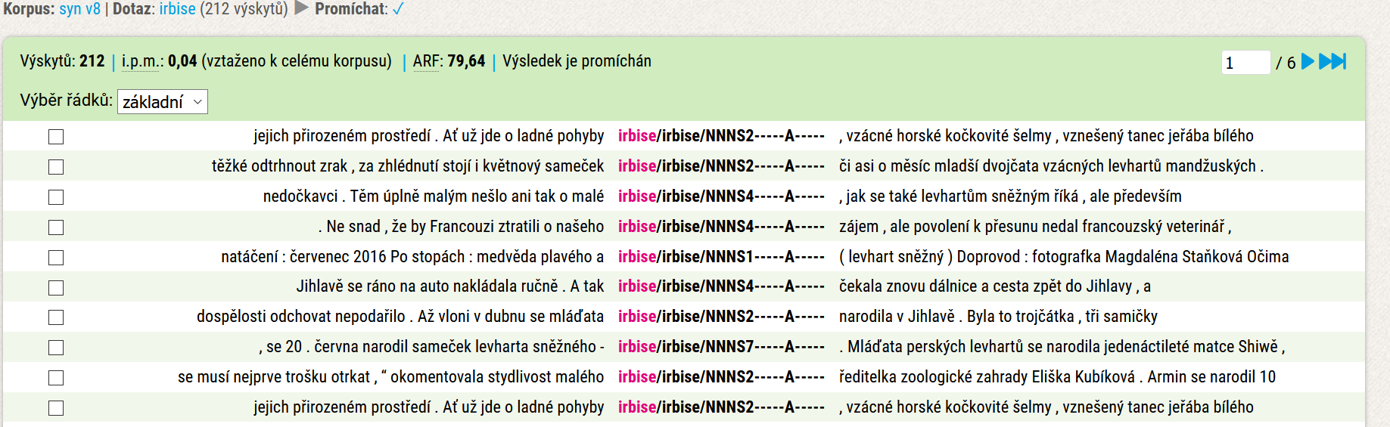
Korpusové doklady

Slide 41
Závěr
Běžná opozice flektivních typů / vzorů v češtině neplatí u typu píseň/kost a moře/kuře.
Přesto se lze při sledování rozdílů mezi oběma typy opřít o zakončení (finálu, finální skupinu) kmene analyzovaného substantiva.
Forma v zakončení kmene – sufix, zakončení typické pro přejaté, cizí slovo.
Tzv. obojetné souhlásky a příslušnost k flektivnímu typu.

Slide 42
Tabulka vzor – dotaz pro vyhledání lemmat skloňovaných podle vzoru
předseda | lemma=.*a & tag=NNM.*
soudce | lemma=.*[eě] & tag=NNM.*
žena | lemma=.*a & tag=NNF.*
růže | lemma=.*[eě] & tag=NNF.*
město | lemma=.*o & tag=NNN.*
stavení | lemma=.*í & tag=NNN.*

Slide 43
Tabulka vzor – dotaz pro vyhledání lemmat skloňovaných podle vzoru
píseň | lemma=.*e[ňv] & tag=NNF*
kost | lemma=.*[oe]st & tag=NNF.*
moře | lemma=.*(iště|ce|[bpfvmdtn]e|[aáil]le) & tag=NNN.*
kuře | lemma=.*[bpfvmdtn]ě & tag=NNN.*

Slide 44
K čemu může uvedené cvičení sloužit?
Vzor= pravidelné tvoření tvarů.
Upřesněné znalosti o formálních vlastnostech jazykových jednotek mohou napomoci při formulaci pravidel flexe.

Slide 45
Úkol na 9 .3. 2022
Popiš postup vyhledávání substantiv skloňovaných podle vzorů pán/muž.
Všímej si, jak se chovají obojetné souhlásky [bfmpvlsz].
Lze mezi obojetnými souhláskami najít nějakou skupinu, která by byla typickým zakončením pouze tvrdých vzorů?
Existují nějaké postupy, jak formálně odlišit maskulina zakončená na obojetné souhlásky, které se mohou vyskytovat v zakončení maskulin obou vzorů?

